Slide 1

PHÒNG GIÁO DỤC VÀO ĐÀO TẠO QUẬN LONG BIÊN
TRƯỜNG MẦM NON LONG BIÊN A
LĨNH VỰC: PHÁT TRIỂN NHẬN THỨC
Khám phá: Đôi bàn tay
Lứa tuổi: Mẫu giáo bé (3 – 4 tuổi)
Giáo viên:Phạm Thị Hồng Hạnh

Slide 2


Slide 3

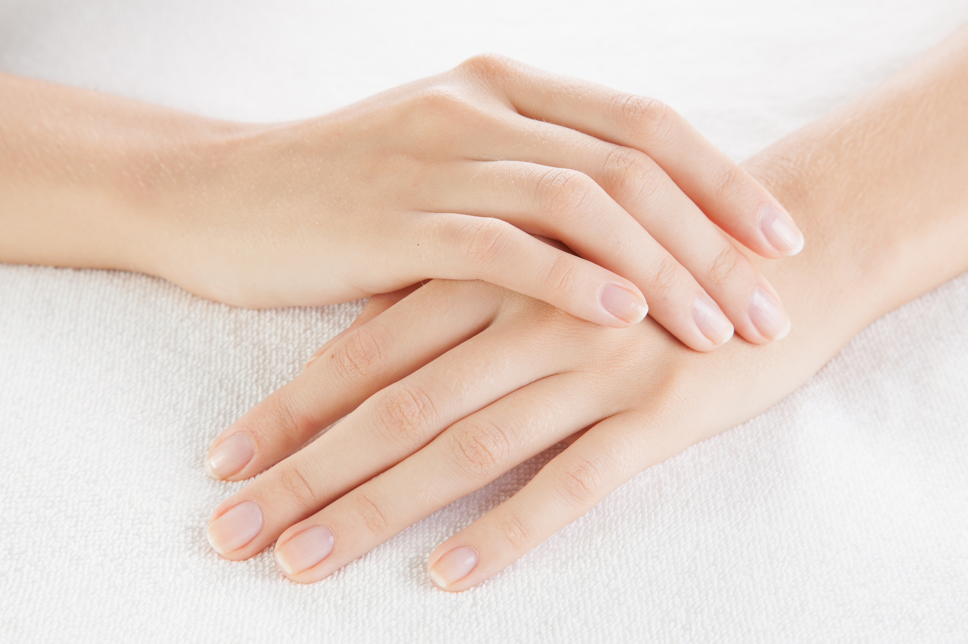
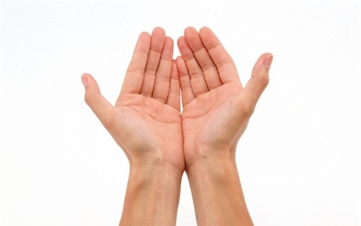
Khám phá đôi bàn tay
Đôi bàn tay úp
Đôi bàn tay ngửa

Slide 4
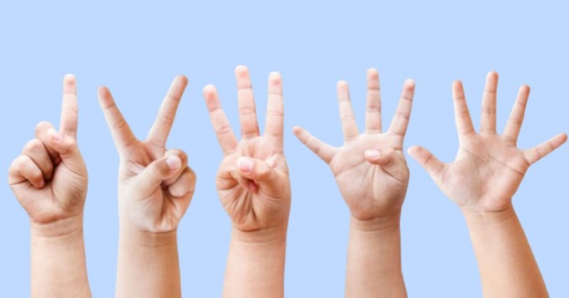
Khám phá đôi bàn tay
Đếm số ngòn tay trên một bàn tay

Slide 5
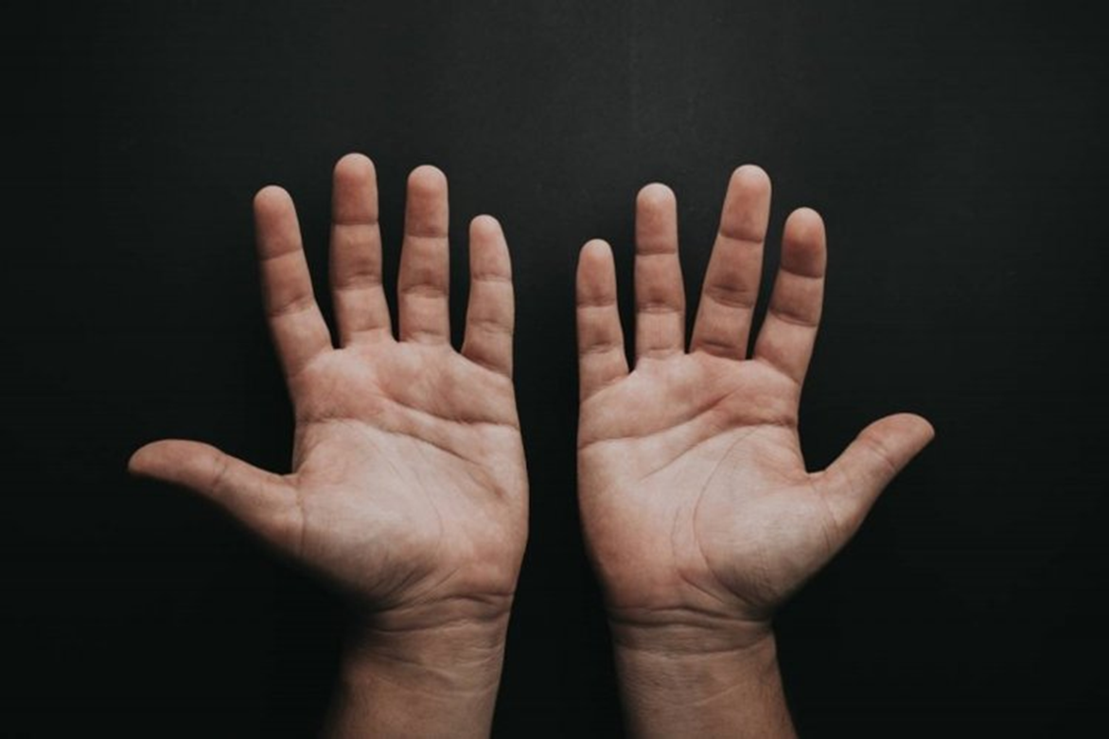
Khám phá đôi bàn tay
Tay trái
Tay phải

Slide 6
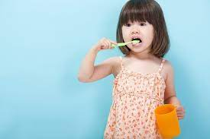
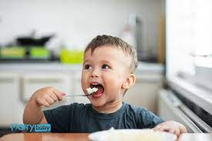
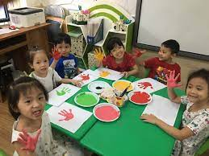
Đôi bàn tay giúp chúng ta làm được những gì?
Đánh răng
Xúc cơm ăn
Hoạt động sáng tạo

Slide 7
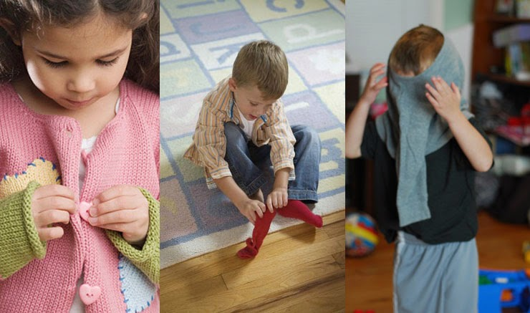
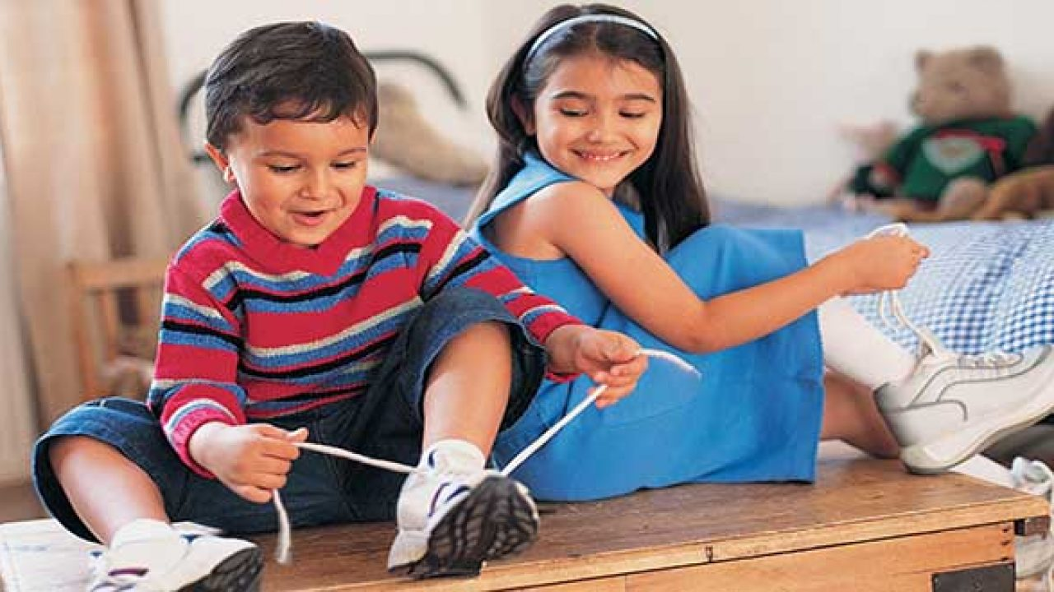
Đôi bàn tay giúp chúng ta làm được những gì?
Đi giầy, dép
Mặc quần áo
Đi giầy, dép

Slide 8


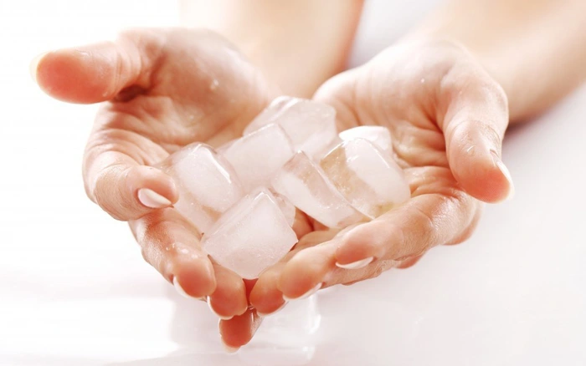
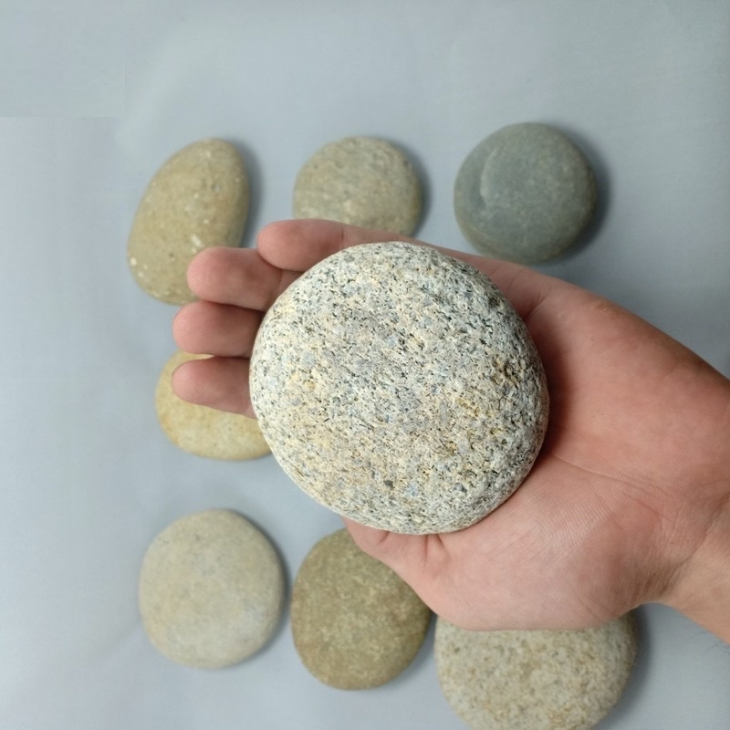
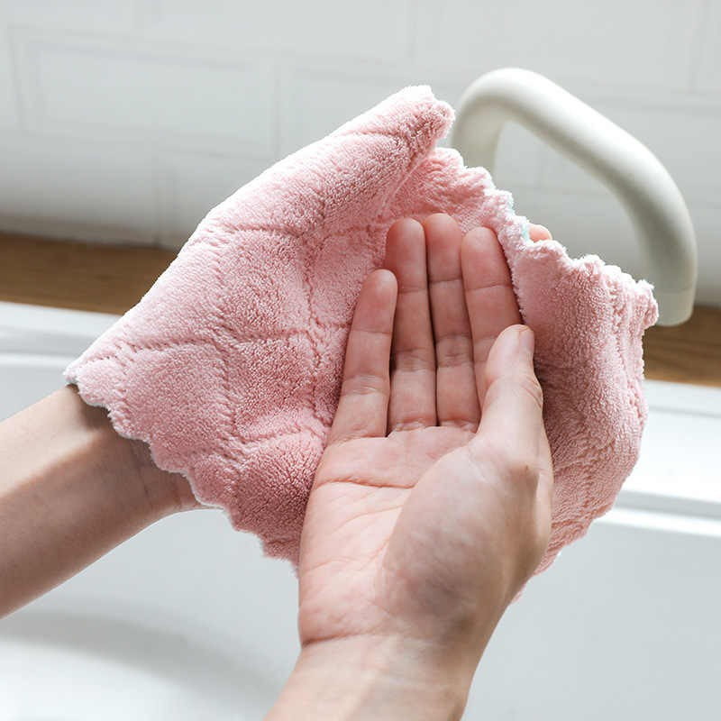
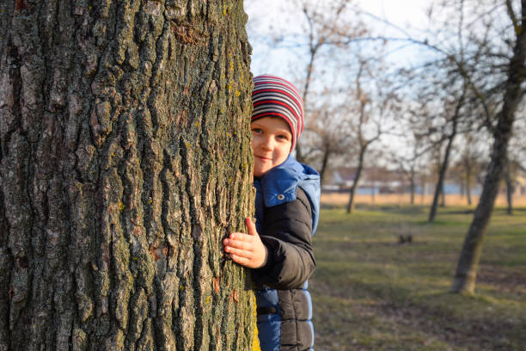
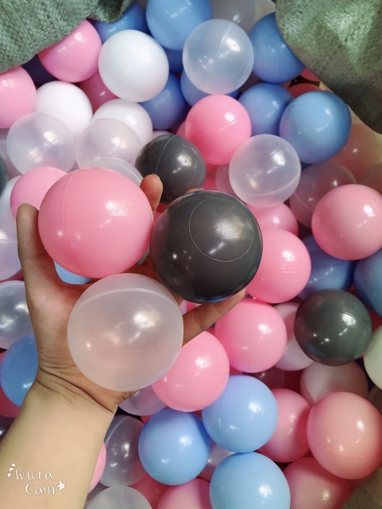
Cảm nhận sự vật hiện tượng xung quanh bằng đôi bàn tay
Nóng
Lạnh
Cứng
Mềm
Sần sùi
Nhẵn nhụi

Slide 9
HOẠT ĐỘNG SÁNG TẠO
VỚI ĐÔI BÀN TAY

Slide 10


Slide 11


